Slide 1
Knihovnické systémy a standardy (VIKBA10)
10. Technologické trendy v knihovnách
Martin Krčál
KSS - kurz pro studenty KISK FF MU
Brno, 19. května 2021
Notes:
1

Slide 2
Jaké jsou trendy v knihovnách

Slide 3
Cíle knihovny
vzdělávání a osobnostní rozvoj
osvěta v oblasti technologií
zábava
relax
podpora podnikání
sociální rovina

Slide 4
Co je potřeba
prostor
kvalifikovaní knihovníci
dostupné technologie

Slide 5
Možnosti vzdělávání
klasické
  přednášky
knihovna hrou
  experimenty, workshopy, komunitní zahrady, ukázky technologií
předávání zkušeností
  diskuze, orální historie, vyprávění příběhů, výstavy

Slide 6
Co ukázala koronavirová krize?

Slide 7
Knihovny online
knihovny o tom mluví
chtějí to?
umí to?
digitální knihovna
  knihovna a její služby plně online
hybridní knihovna
  kombinace klasické knihovny a online služeb

Slide 8
Online komunikace = výzva
virtuální setkání
omezení služebních cest
  úspora finanční i časová
akce online
  výstavy
  přednášky
  jiné komunitní akce
  online vzdělávání
  …

Slide 9

Výhody a nevýhody online komunikace

Slide 10
Technologické trendy dle ALA

Slide 11
Definice trendů v knihovnách
Library of the future
  http://www.ala.org/tools/future/trends
  http://www.ilovelibraries.org/librariestransform/trends
Osobnosti
  Pam S. Smith: https://www.youtube.com/watch?v=fa6ERdxyYdo
  Charlie Benett: https://www.youtube.com/watch?v=tFGCB51xb6U
  Annemarie Naylor: https://www.youtube.com/watch?v=14agqyV4ySU
  a další na Youtube: https://www.youtube.com/results?search_query=library+trends

Slide 12

RFID
čipy do dokumentů
ochrana + identifikace
výpůjčky a vracení
  více výpůjček najednou
  není potřeba knihy otevírat
  jednodušší manipulace
  automatická deaktivace
  automatické třídění po vracení
revize a kontrola řazení na regálu
vyšší cena čipů

Slide 13
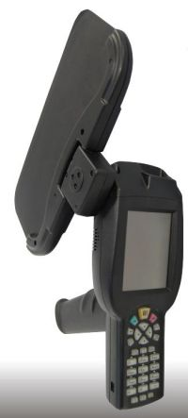
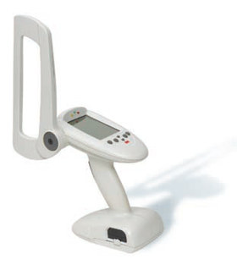
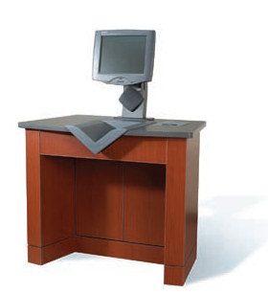
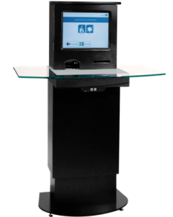
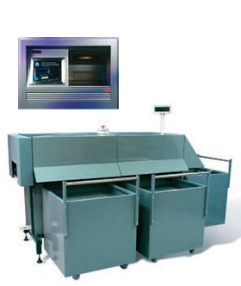
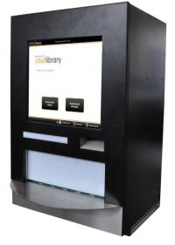
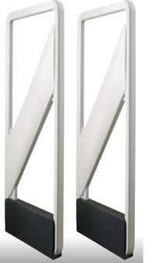
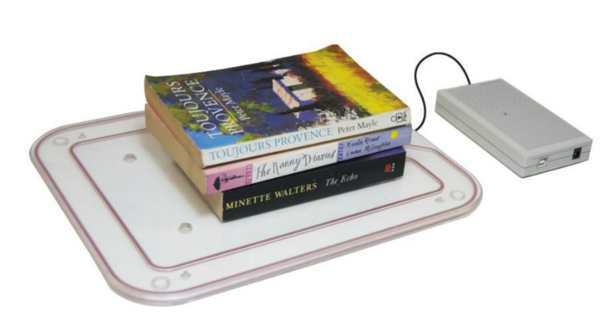
Zařízení

Slide 14
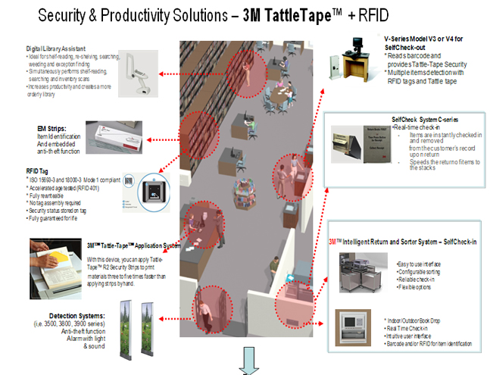
RFID v knihovně
Zdroj: http://www.cdsol.com.my:8800/cdsol/index.php/menu3mlsp/libraryenviroment/tattletaperfid

Slide 15
NFC (Near Field Communication)
rozšířená verze RFID
podpora v mobilních zařízeních
funguje na menší vzdálenosti než RFID (cca. 10cm)
výhodou větší bezpečnost
čipy s podporou RFID i NFC
půjčování přes mobil, podpora moderních služeb knihoven
placení přes mobil

Slide 16
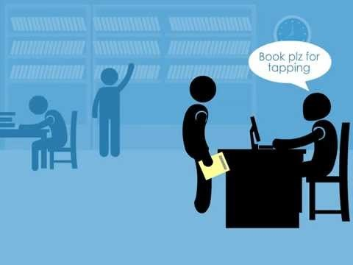
NFC

Slide 17
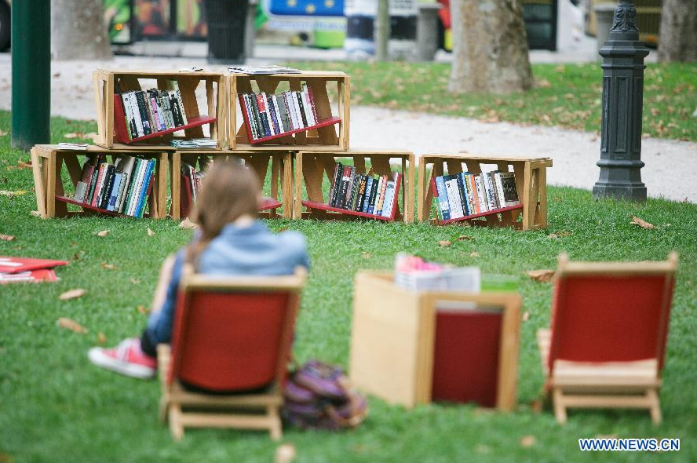
Open Library

Slide 18
Open Library
Koncept otevřené knihovny bez knihovníků
RFID, kamery, senzory, selfchecky, zabezpečený přístup + další technologie
funguje v Dánsku
  Jens Thorhauge – 8O knihoven
i v ČR
  Pedagogická knihovna v Praze, noční studovny

Slide 19
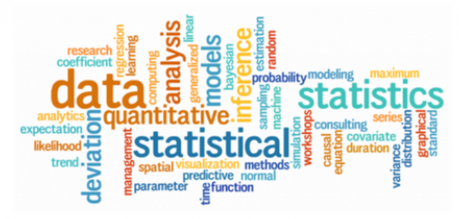
Datová analytika

Slide 20
Datová analytika
statistiky, datamining, výzkumy
snaha pochopit chování uživatelů
  zlepšit produkty a služby, nové služby
  cílený marketing
  library advocacy
  cílení informací (doporučování)
využívání KS, DL, databází, citačních manažerů, data z internetu, MOOC, IoT, tení e-knih

Slide 21
Datová analytika
výzvy pro knihovny
  organizace, třídění a uchovávání dat
  (např. pro výzkumy)
  analytika
  výuka použití analytických nástrojů
  řešení autorských práv
  cílené doporučování zdrojů
  evaluace zdrojů
možné problémy
  zejména etické = prodej dat, zneužití údajů, cílené doporučování dle potřeb producentů obsahu, znalost výzkumů a nástrojů, HW a SW

Slide 22
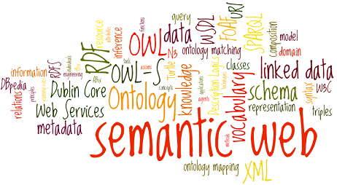
Sémantický web

Slide 23
Sémantický web
Tim Berns Lee (2001)
nový stupeň vyhledávání informací
  informacím dodán význam a hodnota
  důležitý kontext
  dotazování v přirozeném jazyce
předpoklad
  strukturování informací, vazby, vztahy, dodržování standardů
standardy
  XML, RDF, DC, OWL, mikroformáty, FRBR, identifikátory, …

Slide 24
Sémantický web
nástroje
  Wolfram Alfa, Google
využití v knihovnách
  popis dokumentů, zejména online zdrojů
  důraz na open data
    organizace a licencování dat, nástroje
    linked open data – odkazování, propojování, návrhy systémů
  podpora otevřené vědy
  nástroje pro automatickou indexaci textů
více info

Slide 25
Virtual a augmented reality
VR = iluze skutečného světa
  SecondLife + VIAKISK
  speciální zařízení (Google Glass)
AR = rozšířená realita, doplnění reálného světa informacemi
  stačí mobil
využití knihoven
  budování systémů, propojení s fondy knihoven a se sbírkami dalších paměťových institucí, podpora čtenářství

Slide 26
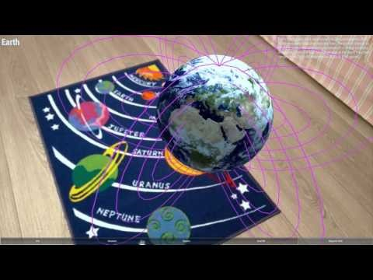
Virtual a augmented reality

Slide 27
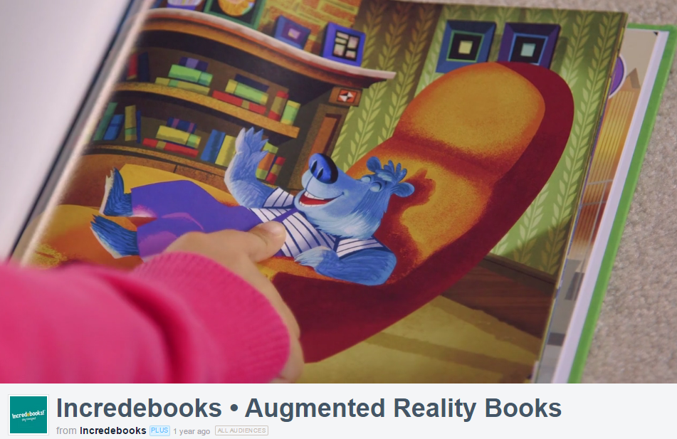
Virtual a augmented reality
https://vimeo.com/87194818

Slide 28
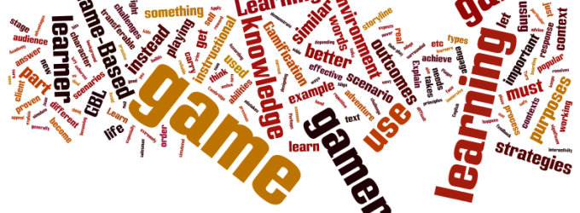
Gamifikace

Slide 29
Gamifikace
zavedení herních prvků do výuky
  herní odměny= sběr bodů, mincí, odznaků, hvězdiček, karmy nebo třeba Pokémonů ☺
  porovnávání, soutěžení, výzvy = sociální aspekt
  strategie, logika, drilování,…
možné využití
  motivace při učení, online kurzy, čtenářské výzvy

Slide 30
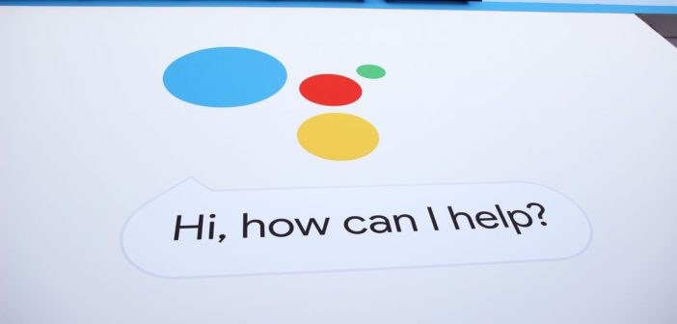
Mobilní asistenti

Slide 31

Mobilní asistenti
mobilní aplikace
  pro referenční služby – diplomka R. Keller
  to-do-list, nástroje pro spolupráci, doporučování publikací, ověřování zdrojů
vzdálená asistence
  poradenství z kanceláře přes monitor
  chaty, instant messaging, Skype
  předčítání (nevidomí, řidiči)
automatický překlad, umělá inteligence
  Dan Brown - Počátek

Slide 32
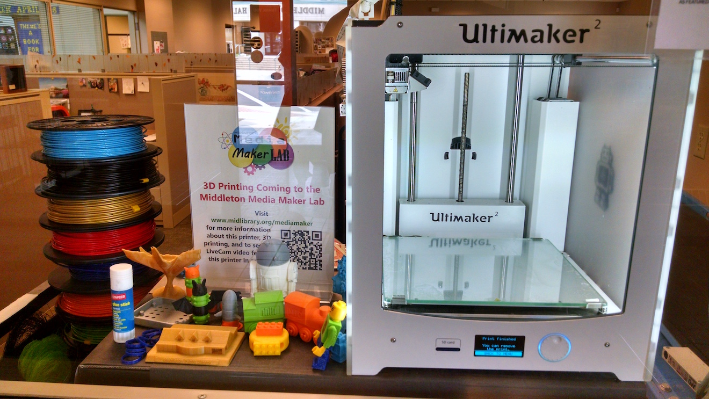
3D tisk

Slide 33
3D tisk
seznámení se s technologií
možnost prototypování
  testování elektronických návrhů
  levnější než vývoj

Slide 34
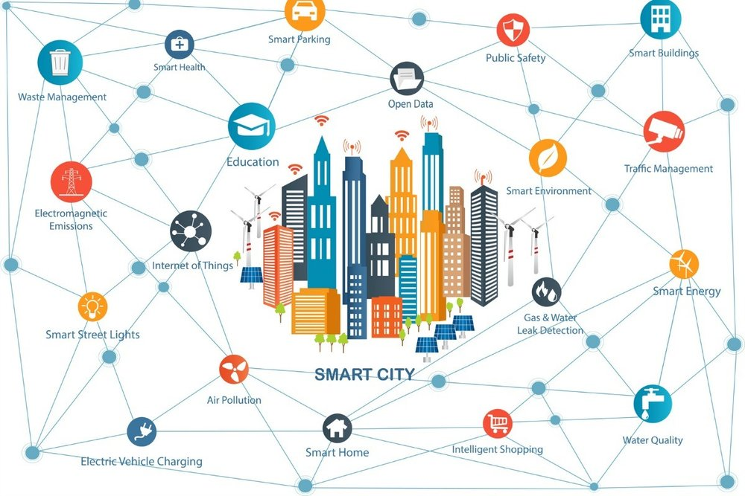
Smart cities

Slide 35
Smart Cities
chytrá města = zvýšení kvality života ve městech za využití ICT
  senzory, sledování
  využití: parkování, chytré lavičky, řízení dopravy, MHD, odpady, sdílení kol, aut, taxi (sdílená ekonomika), inteligentní elektroměry, řízené pouliční osvětlení,…
využití v knihovnách
  inteligentní budovy, využívanost knihovny, prostor pro prezentaci SCs, zapojení LIS škol do vývoje SW a analýze dat
problémy
  etika, sledování, anonymita lidí, shromažďování údajů

Slide 36
IoT
internet věcí
chytrá drobná zařízení = zařízení vybavená elektronikou a připojená na internet
zjednodušení služeb
využití v knihovnách:
  automatický úklid knihovny (robotické vysavače), systémy pro automatické půjčování a vracení knih, chytré koše, nabíjecí stanice, sledování hluku,…

Slide 37
Drony
rychlé doručení dokumentů domů
pokusy Amazonu a dalších technologických firem
  UPC, Google, DHL, Mall.cz, Alza,…
pro seniory, doručování a internet na špatně dostupná místa,…
možné problémy:
  přesnost doručení, převzetí oprávněnou osobou, zahlcení a nehody dronů, cena, soukromí, bezpečnost ???

Slide 38
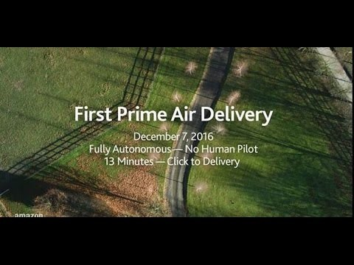
Drony

Slide 39
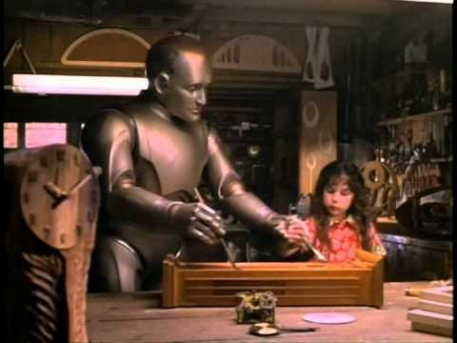
Roboti

Slide 40
Roboti
kombinace technologií
  umělá inteligence
  strojové učení
  ovládání hlasem, hlasové služby, překlady
asistenti v knihovnách, řazení knih, dnes výuka programování
problémy
  vzpoura robotů ☺, náhrada lidí = úspora peněz (ale nedostatek pracovní síly), bezpečnost, uchování soukromí

Slide 41
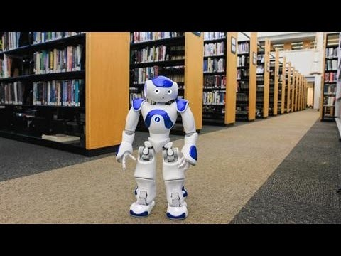
Výuka programování

Slide 42
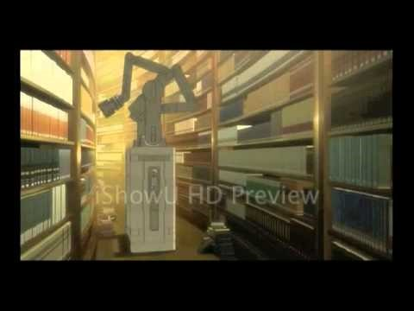
Automatické řazení knih

Slide 43
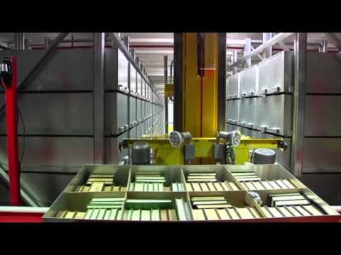
Automatické řazení knih

Slide 44
Další trendy???

Slide 45
Knihovna bez technologií (ne)může fungovat

Slide 46


Závěr
Děkuji Vám za pozornost
Martin Krčál
krcal@phil.muni.cz

